Slide 1

Linux - операционная система с открытым исходным кодом она работает почти на всех серверах в интернете. При этом Linux — это не название какой-то одной операционной системы, а общее название для сотен систем.

Slide 2
Linux — это одновременно две вещи:
Название ядра операционной системы (то есть центральный модуль, который отвечает за базовые возможности системы).
Название семейства операционных систем, в которое, по разным подсчётам, входит от 500 до 600 операционок для разных задач.
Отдельной операционки под названием Linux нет, но если вы знаете принципы работы одной системы, вы сможете легко разобраться во всех остальных.

Slide 3
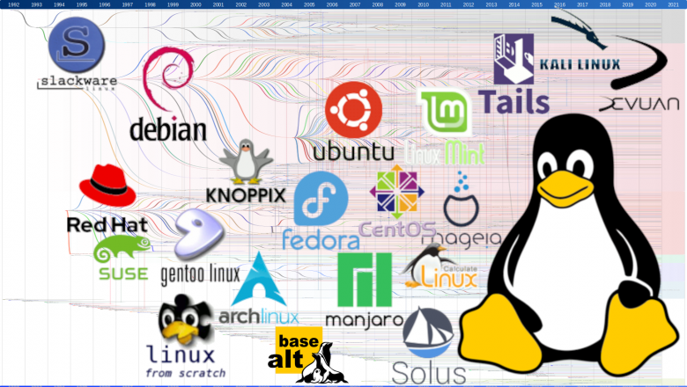
Дистрибутив- общее определение операционных систем, использующих ядро Linux

Slide 4

Ubuntu
Ubuntu — это разрабатываемая сообществом, основанная на ядре Linux операционная система(дистрибутив), которая идеально подходит для использования на персональных компьютерах, ноутбуках и серверах. Она содержит все необходимые программы, которые вам нужны: программу просмотра Интернет, офисный пакет для работы с текстами, электронными таблицами и презентациями, программы для общения в Интернет и много других.

Slide 5
Плюсы использования Linux
Бесплатность
Настраиваемость
Простота установки
Безопасность
Нетребовательность к ресурсам
Драйверы оборудования
Удобная командная строка
Удобная установка программ
Продуманная файловая система
Отсутствие сбора данных
Неплохая поддержка сообществом
Большое количество бесплатных программ

Slide 6
Минусы использования linux
Сложность освоения
Отсутствие версий популярных программ
Отсутствие поддержки некоторого оборудования
Недостаточная поддержка игр

Slide 7
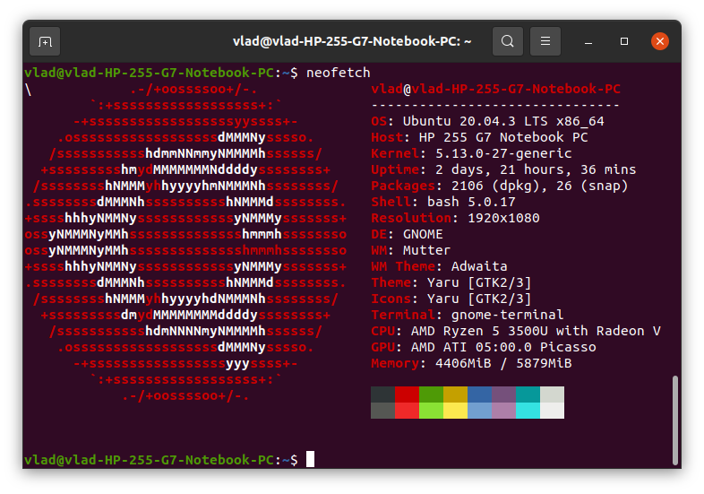
Linux команды

Slide 8
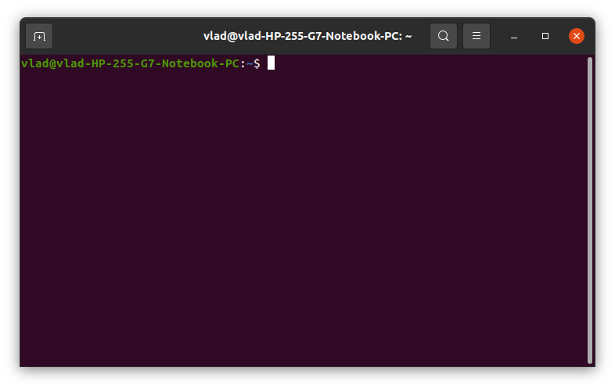
Терминал - (ctrl + alt + t)

Slide 9
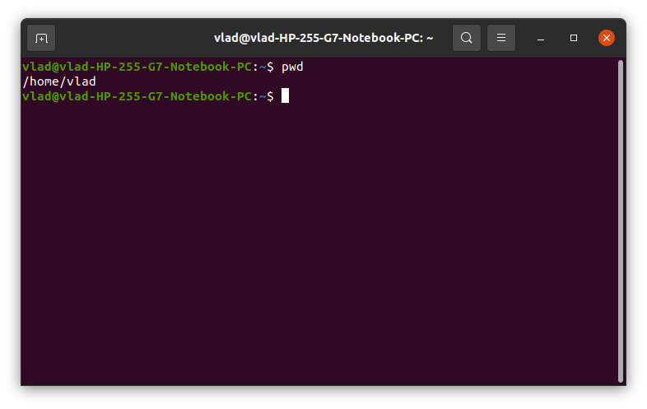
pwd - (print working directory — текущий рабочий каталог)
/ -- корневая папка
home -- домашняя папка
vlad -- папка пользователя vlad

Slide 10
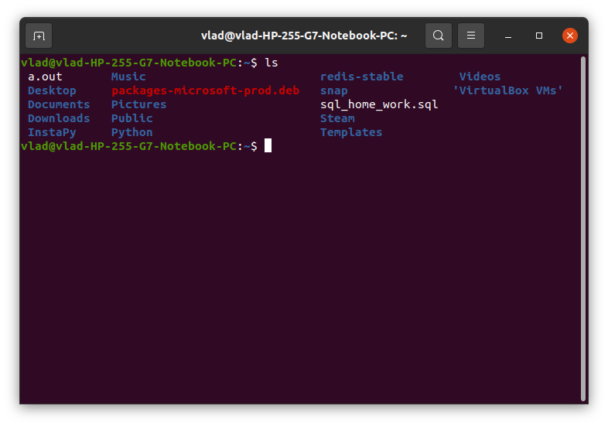
Ls - показать содержимое файла (list - перечислить)

Slide 11
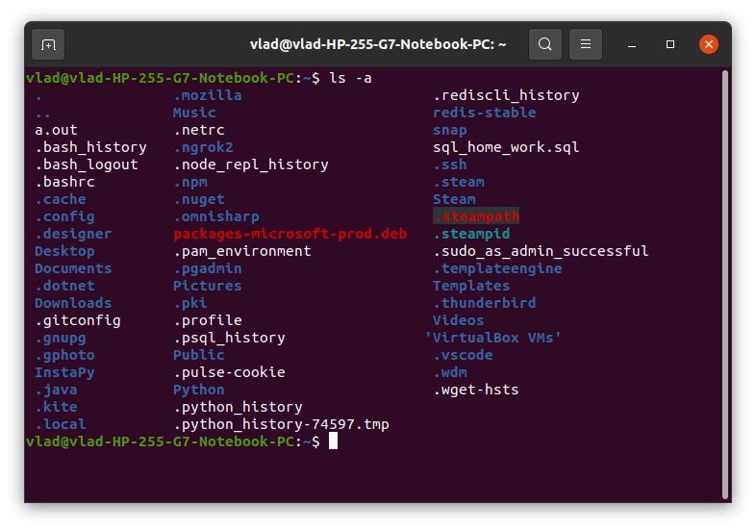
Ls –a - показать содержимое вместе со скрытыми данными
. - Точка в начале названия означает что этот файл или директория скрыты

Slide 12
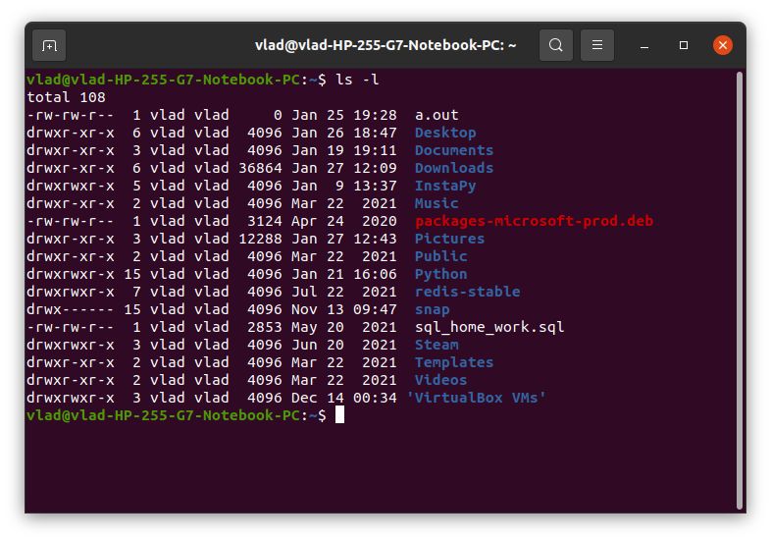
ls – l - показать содержимое вместе с дополнительной информацией

Slide 13
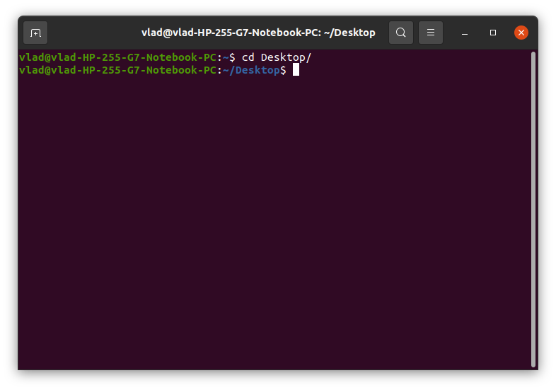
cd - для перехода по папкам (change directory -- сменить директорию)

Slide 14
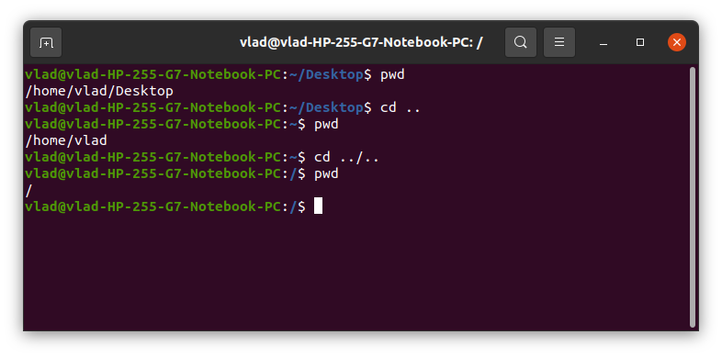
cd .. перейти в директорию уровнем выше
cd ../.. перейти в директорию двумя уровнями выше

Slide 15
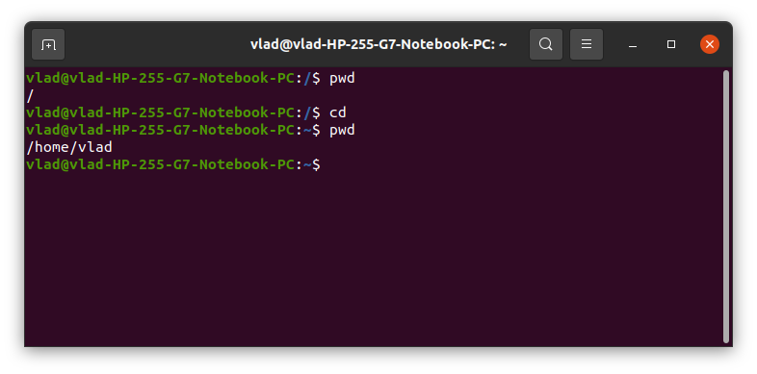
cd Перейдите в свою домашнюю папку cd ~ - также перейдите в свою домашнюю папку
Тильда (~) является сокращением для вашего домашнего каталога. Это означает, что вам не нужно вводить полный путь к вашей домашней директории в командах.

Slide 16
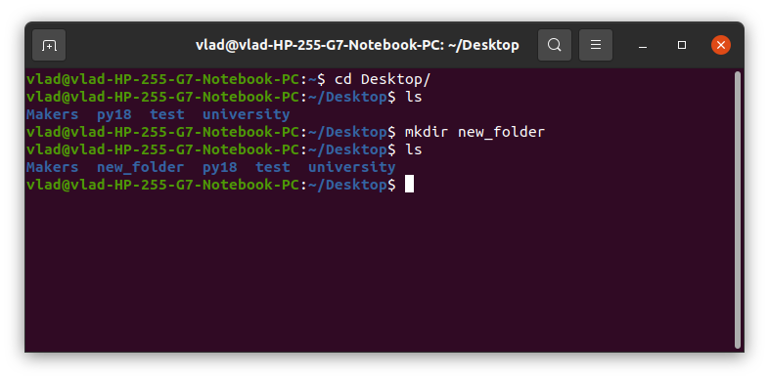
mkdir (от слов make directory). - Создание папки-директории

Slide 17
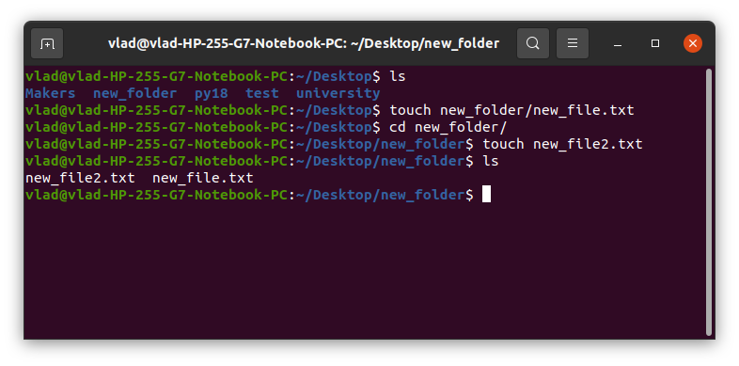
touch - создание файла

Slide 18
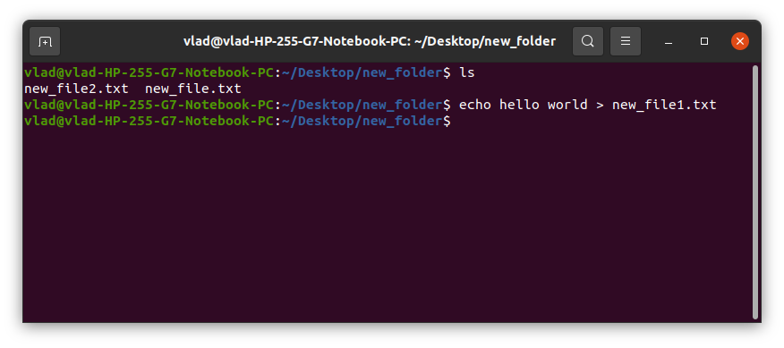
echo текст_для_записи > название файла

Slide 19
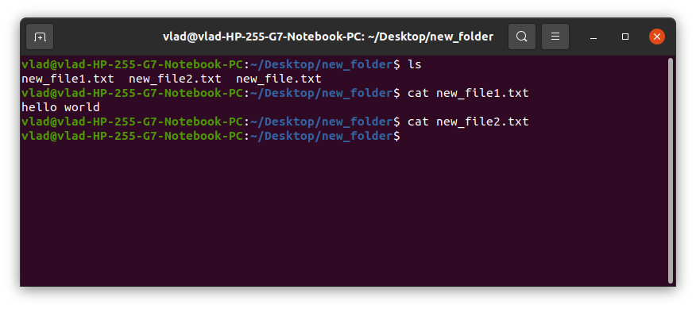
cat - отобразить

Slide 20
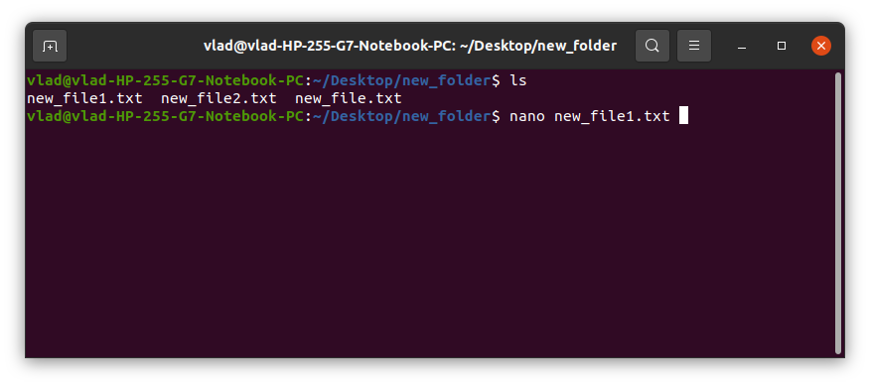
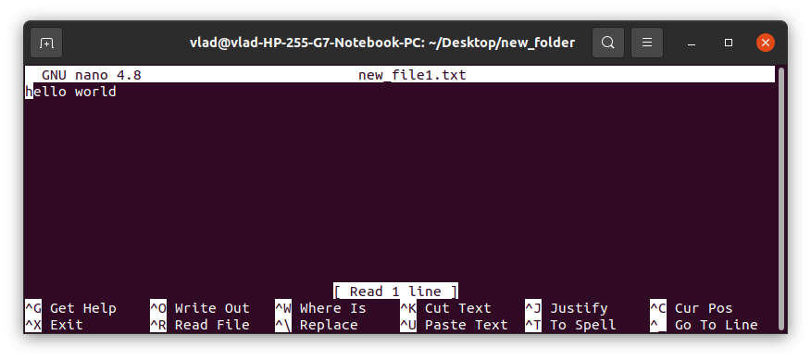
nano - встроенный текстовой редактор

Slide 21
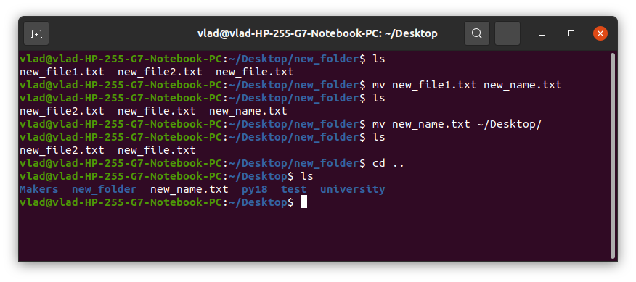
mv - Переместить (или переименовать) файлы или директории.

Slide 22
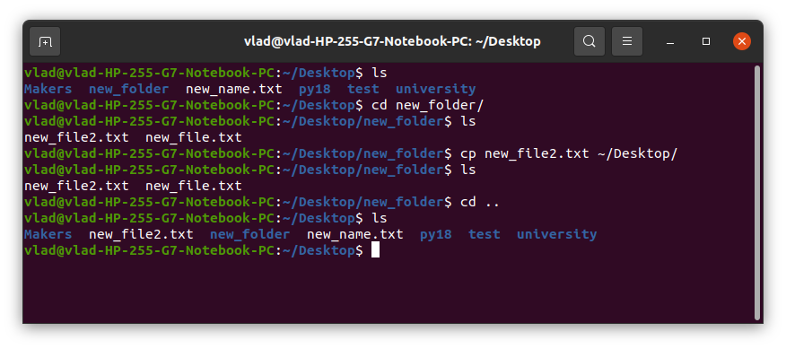
cp - copy

Slide 23
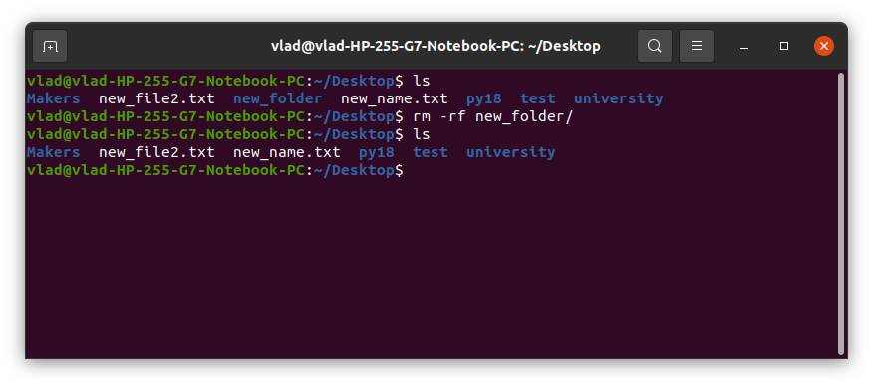
rm –rf name_dir_or_file

Slide 24

Python

Slide 25
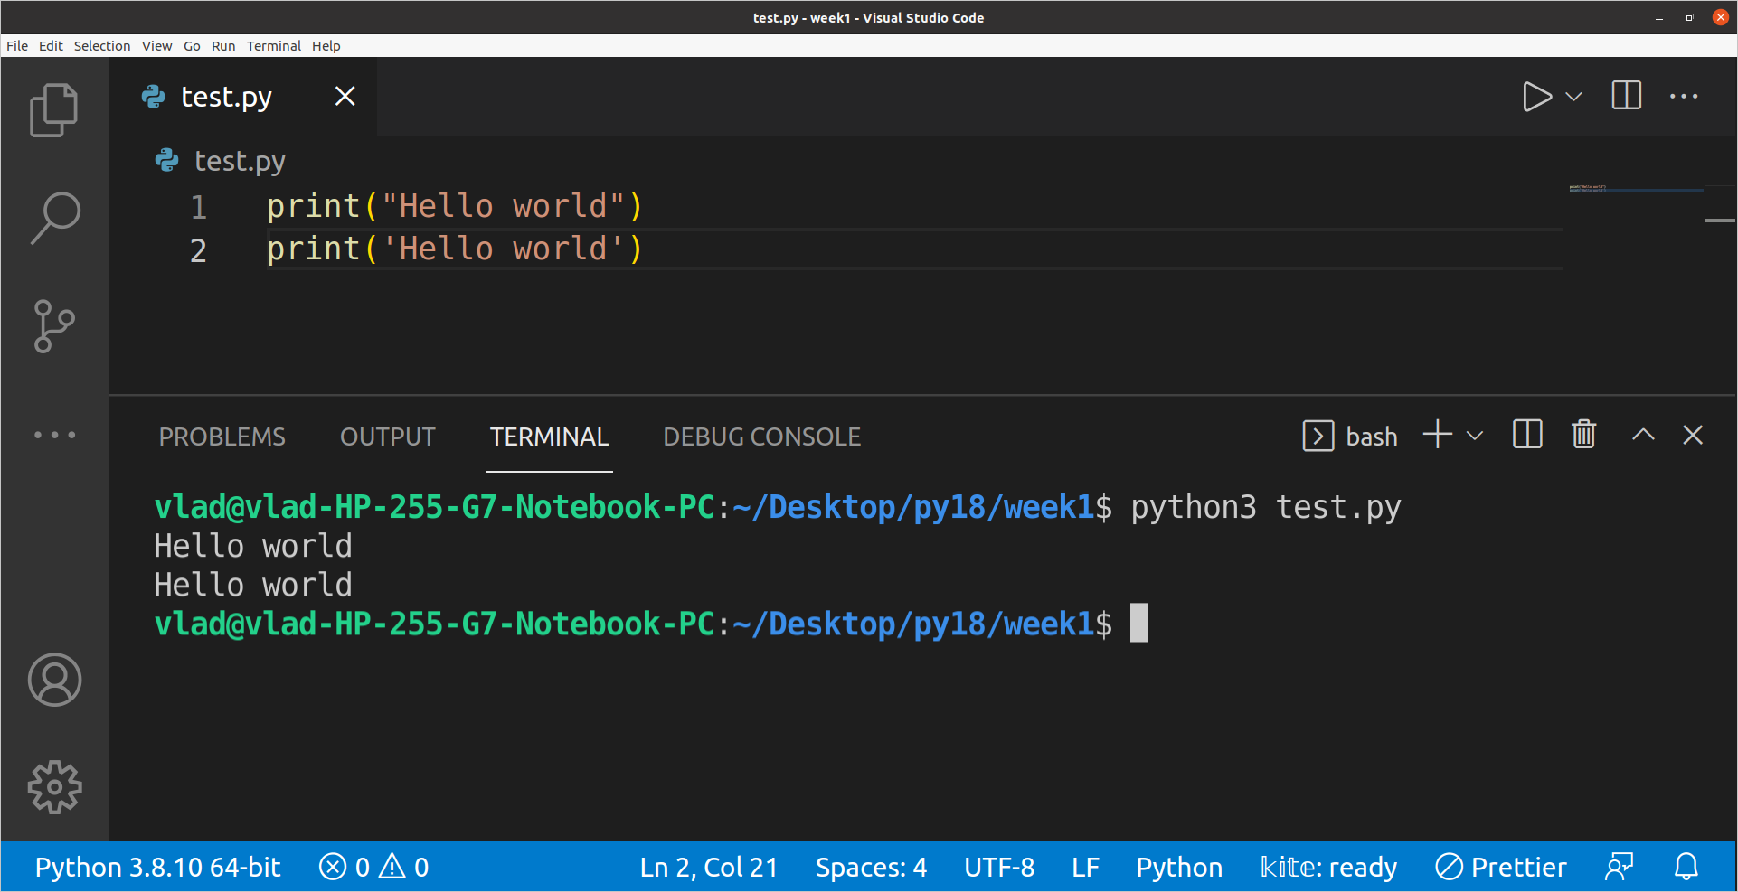

Slide 26
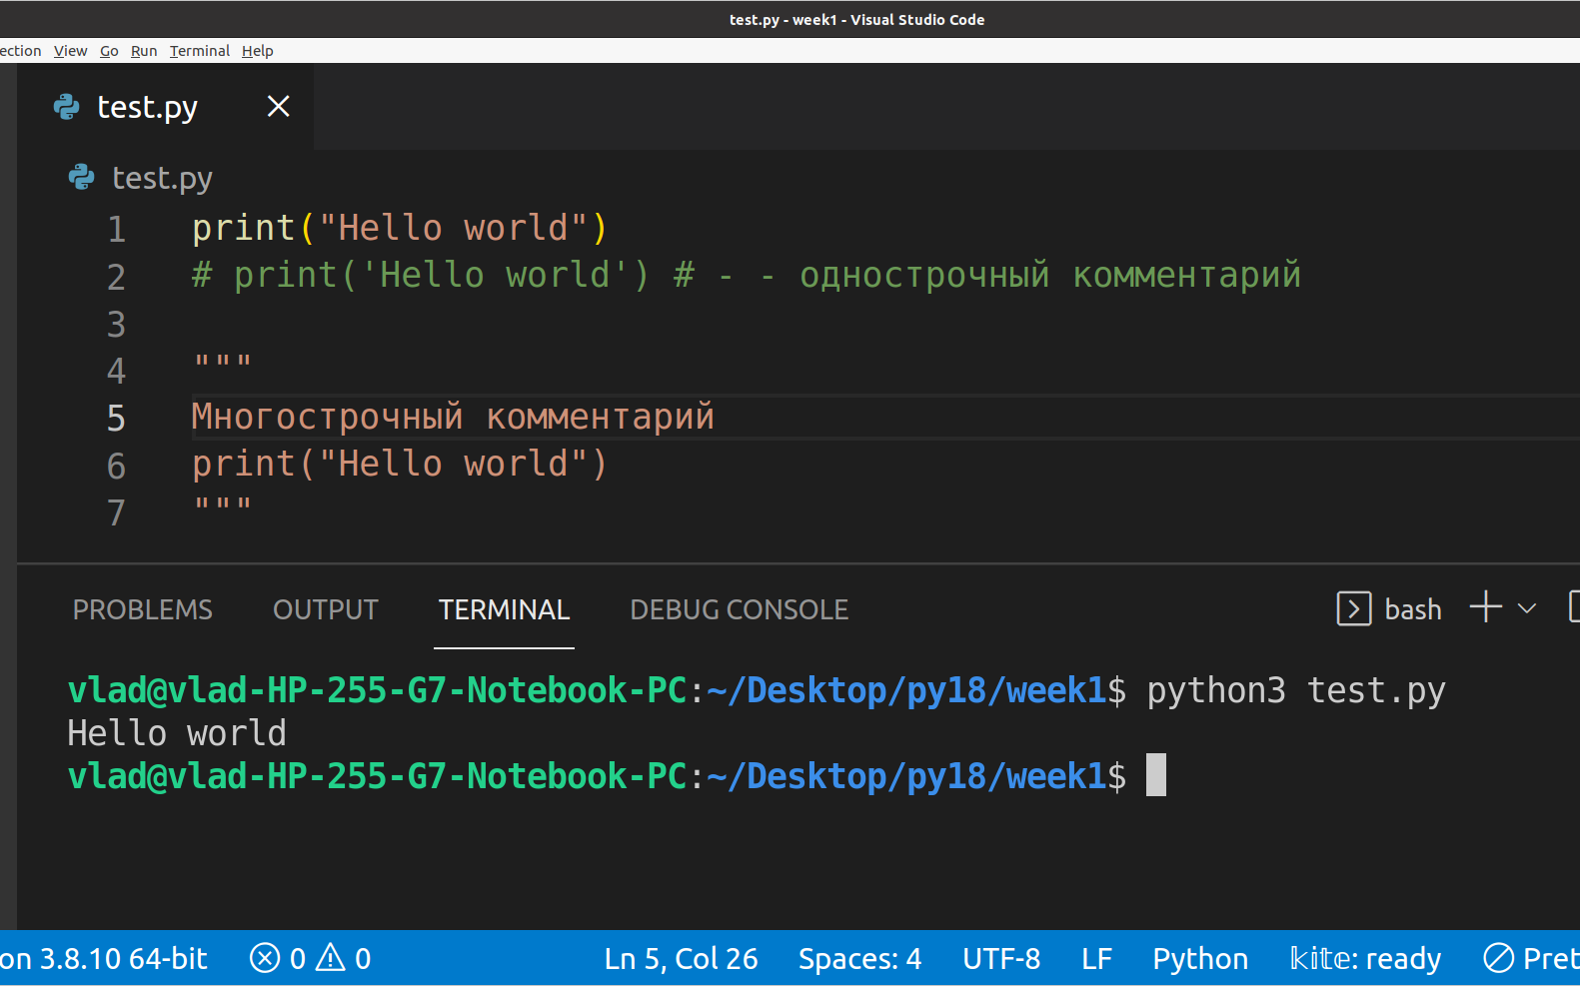

Slide 27
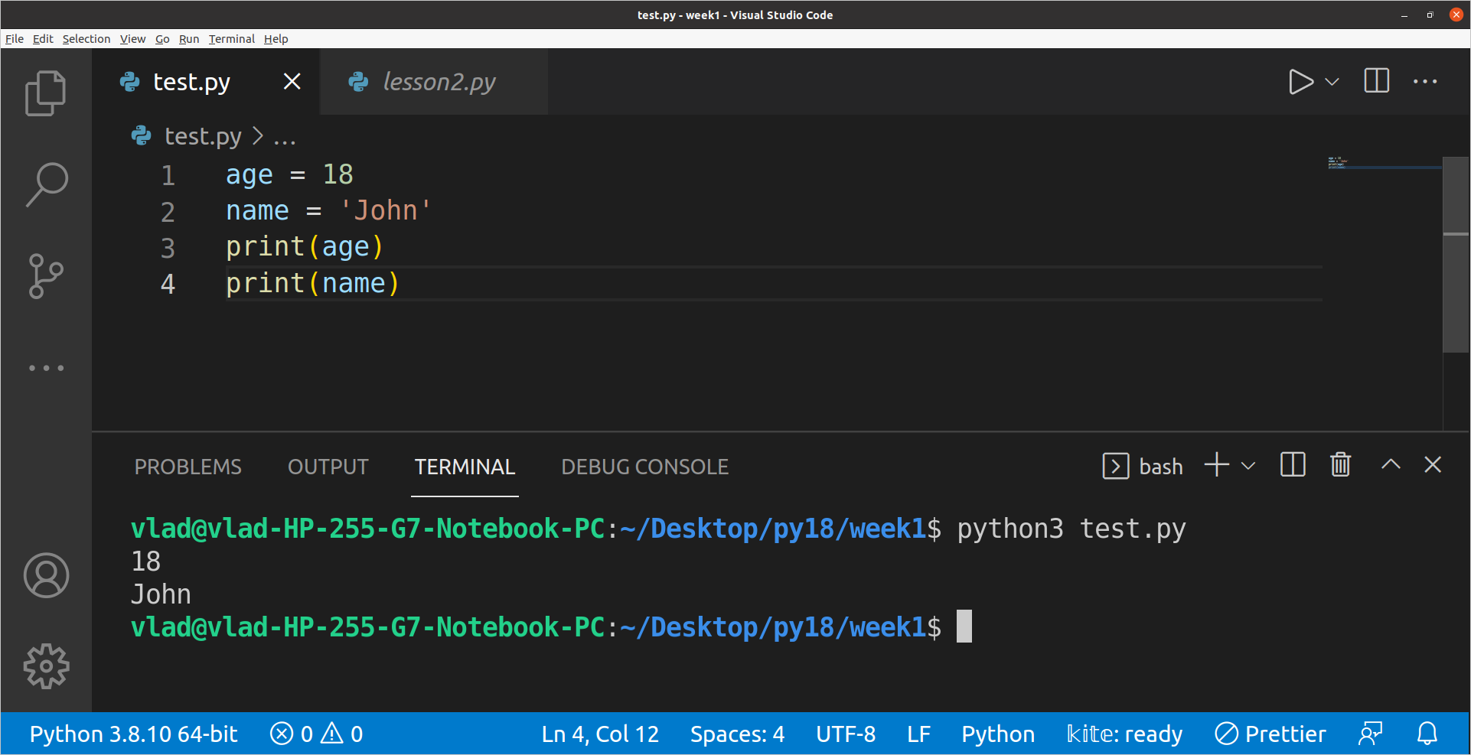

Slide 28
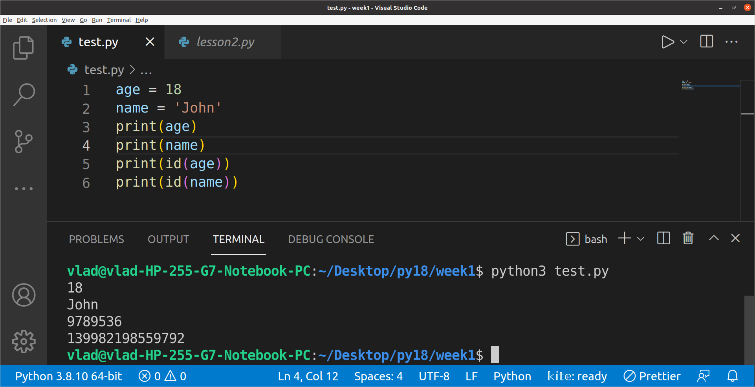

Slide 29
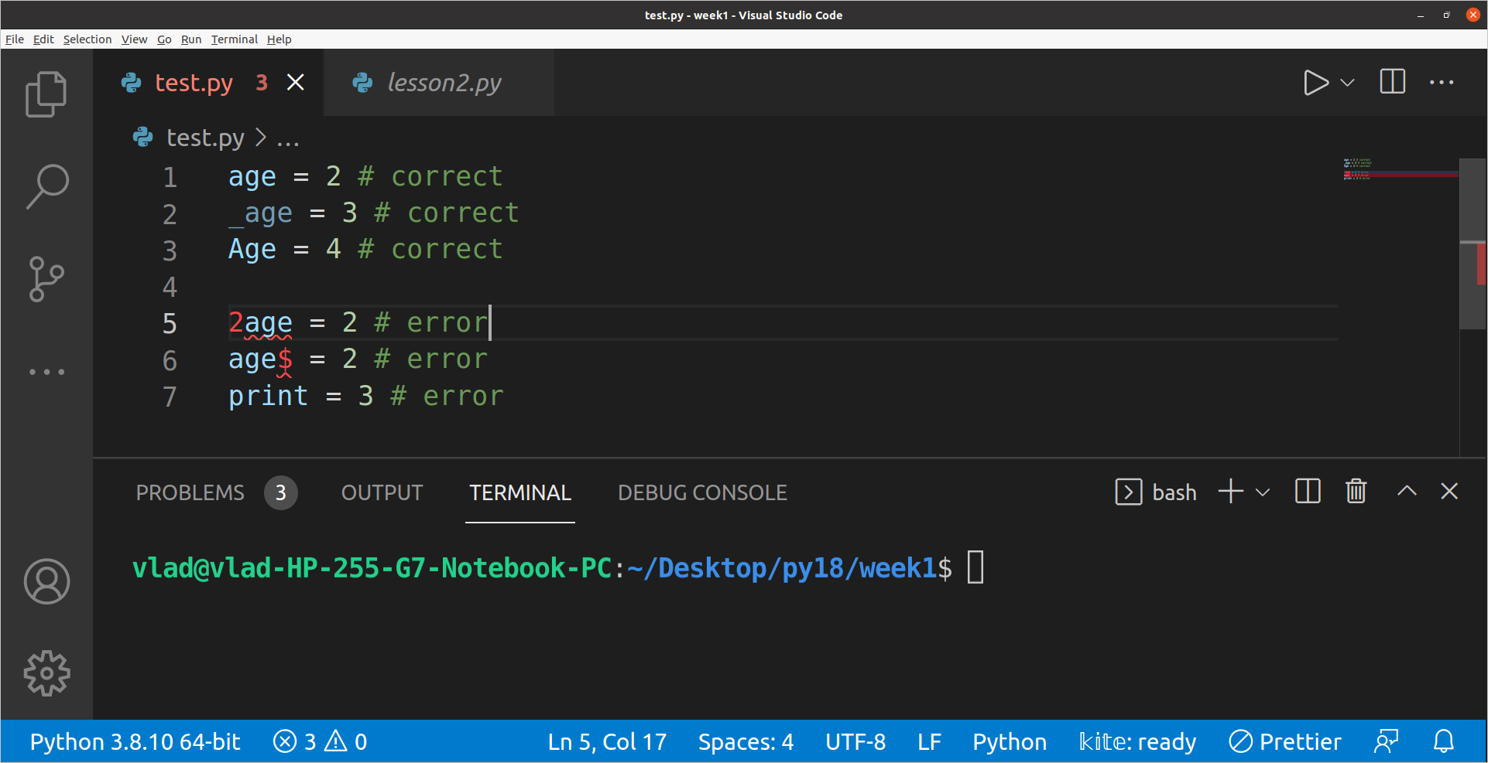

Slide 30
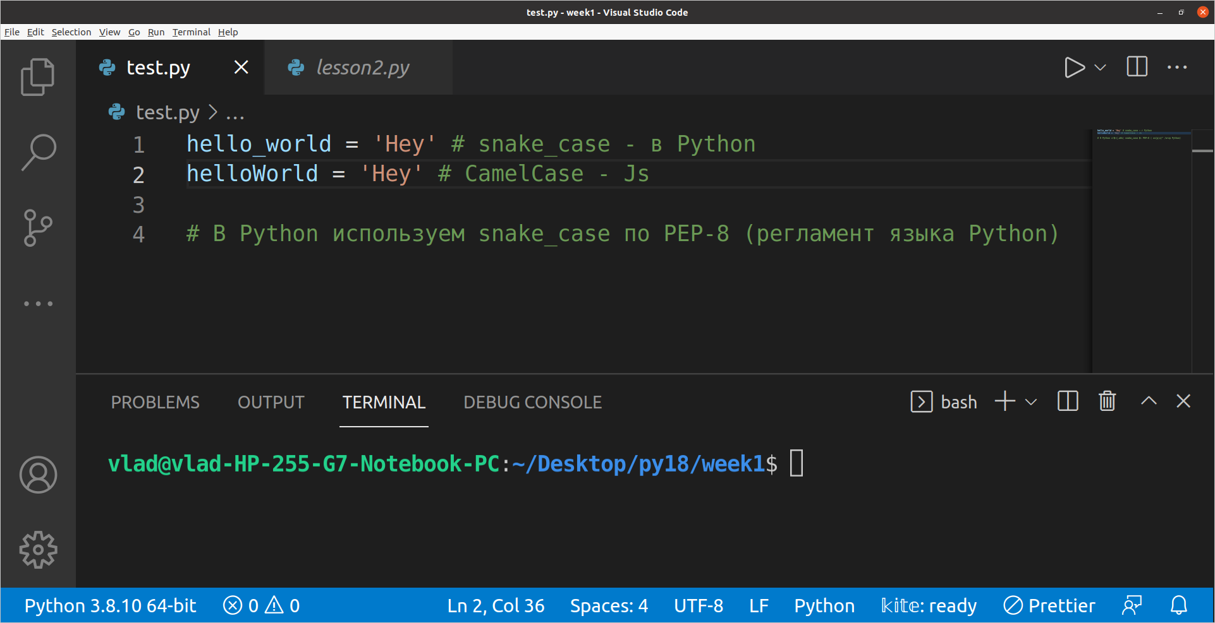

Slide 31
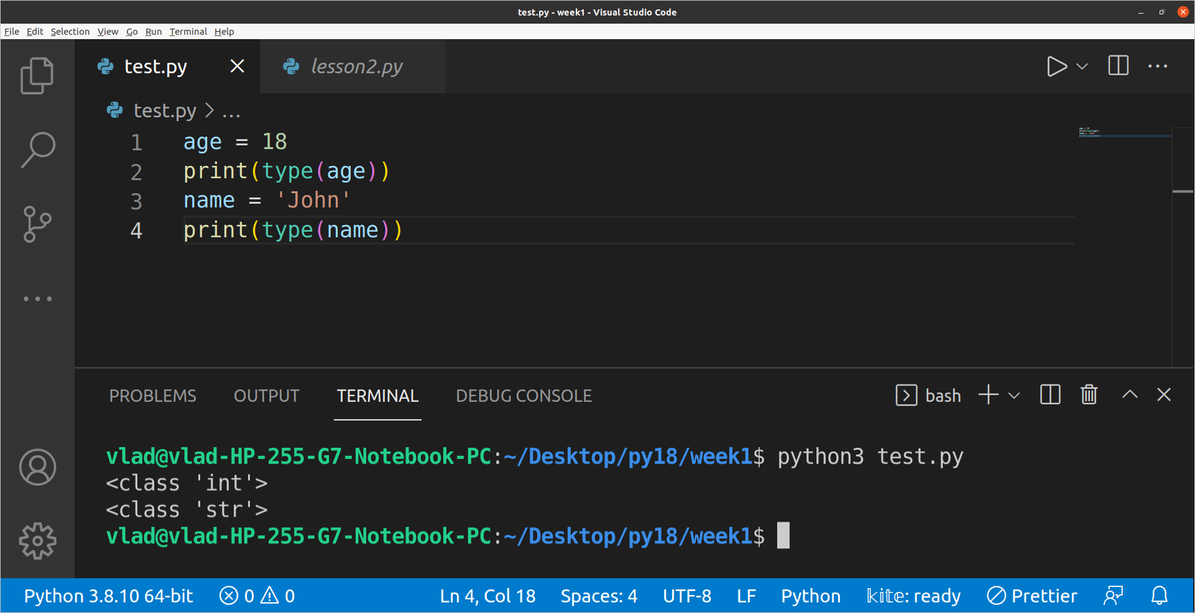

Slide 32
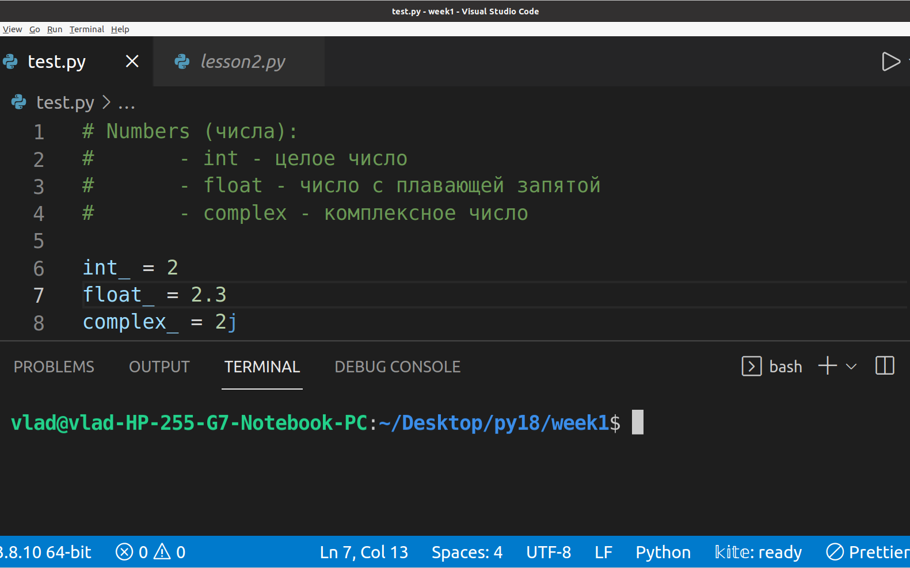

Slide 33
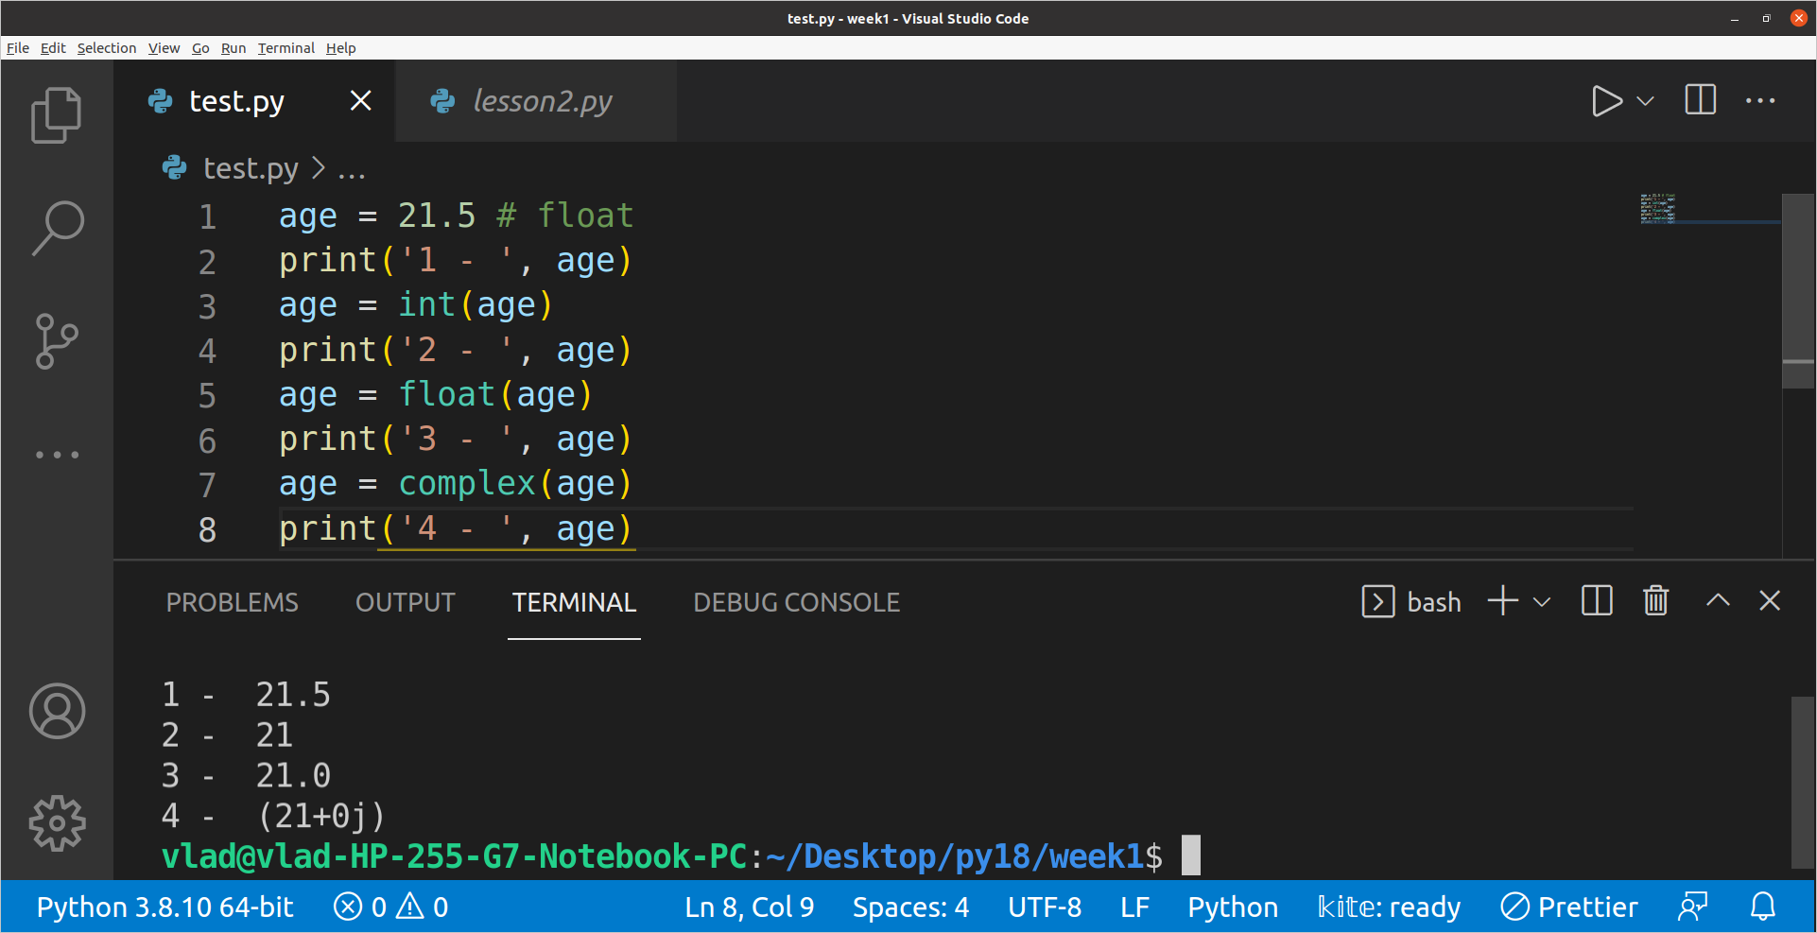

Slide 34
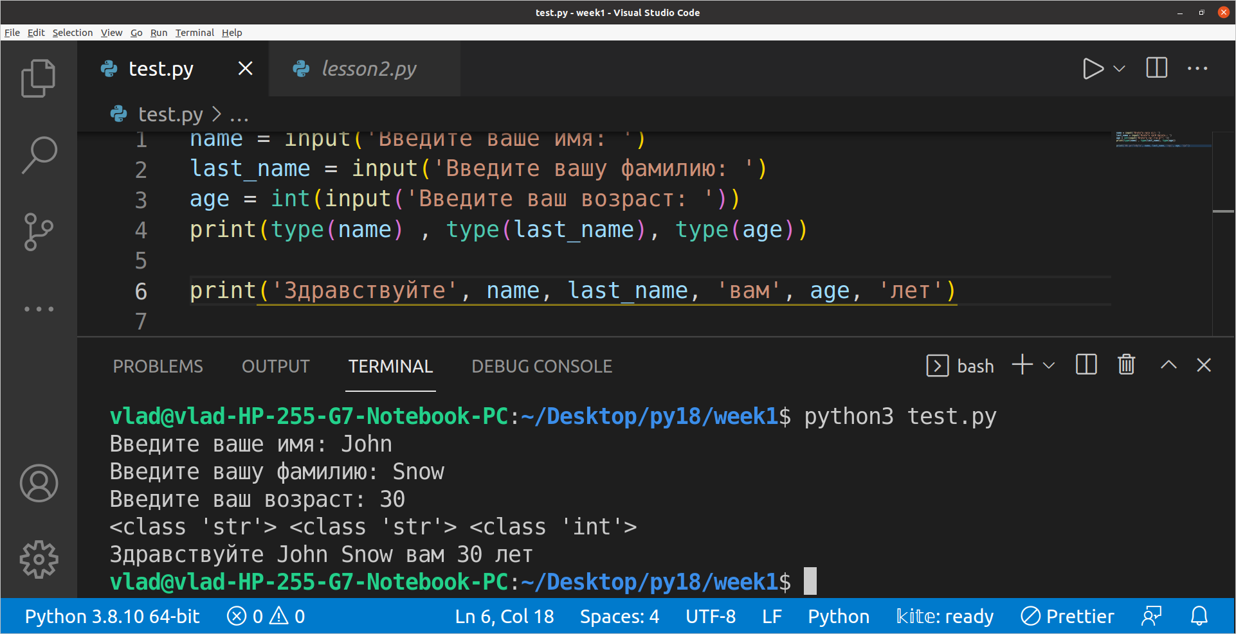

Slide 35
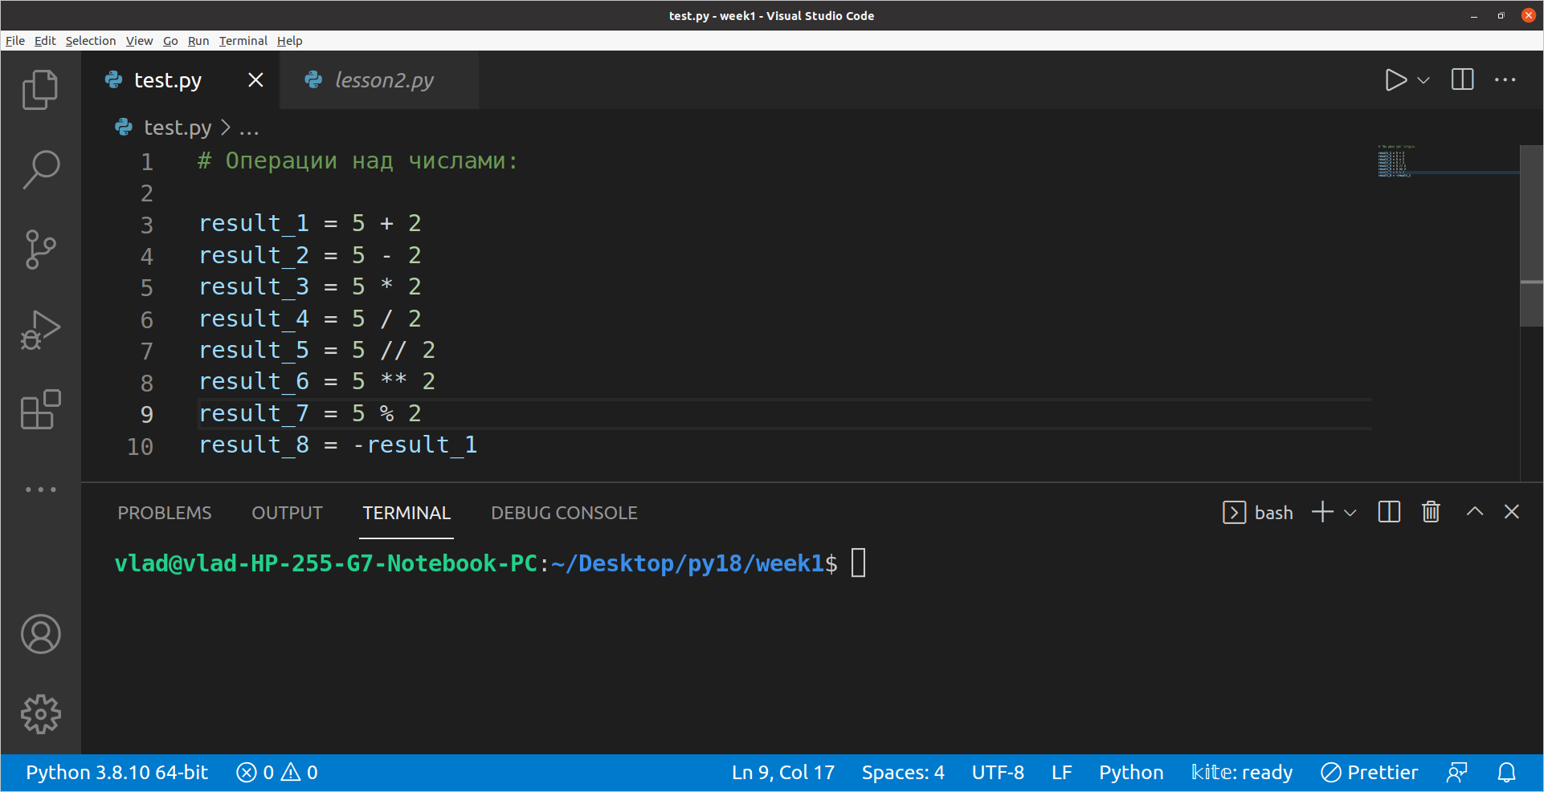

Slide 36
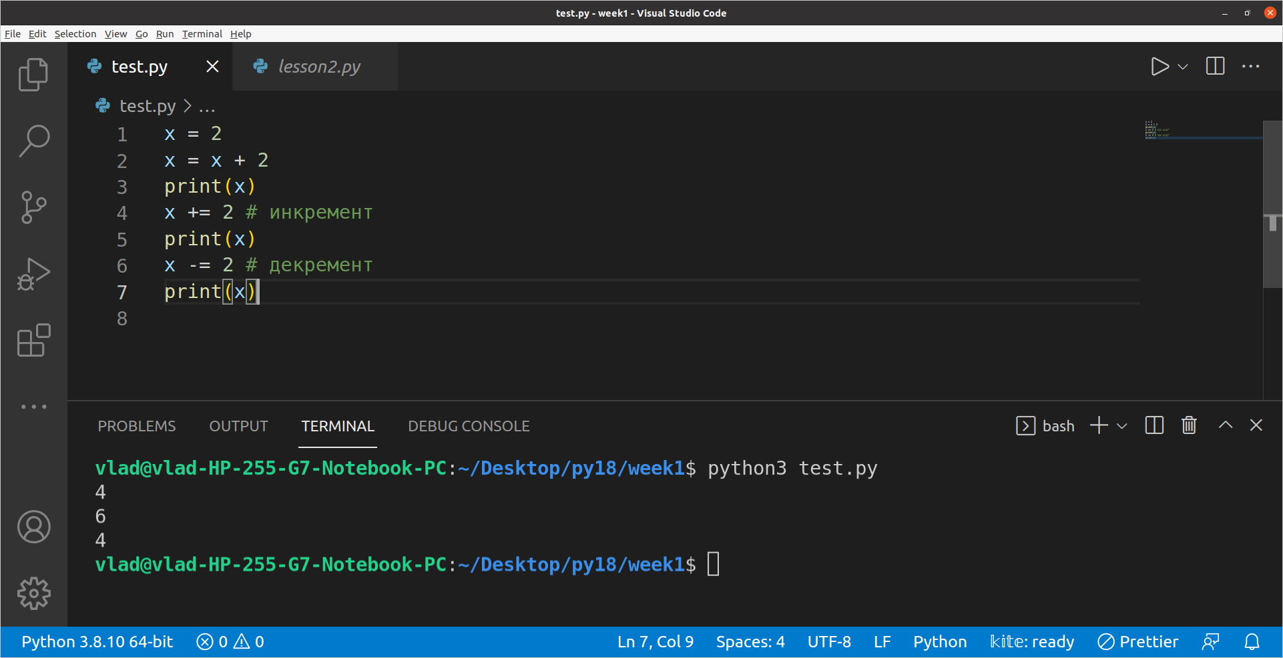

Slide 37
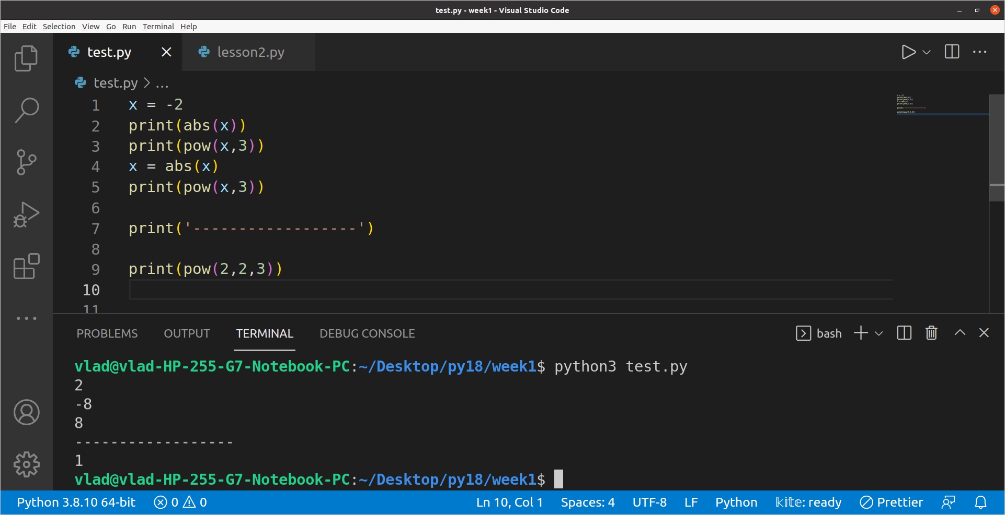

Slide 38
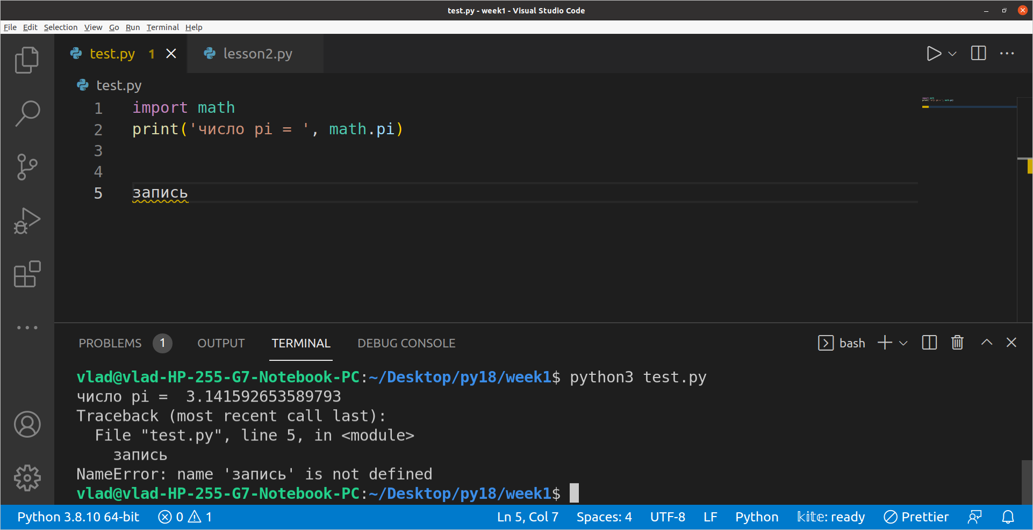

Slide 39
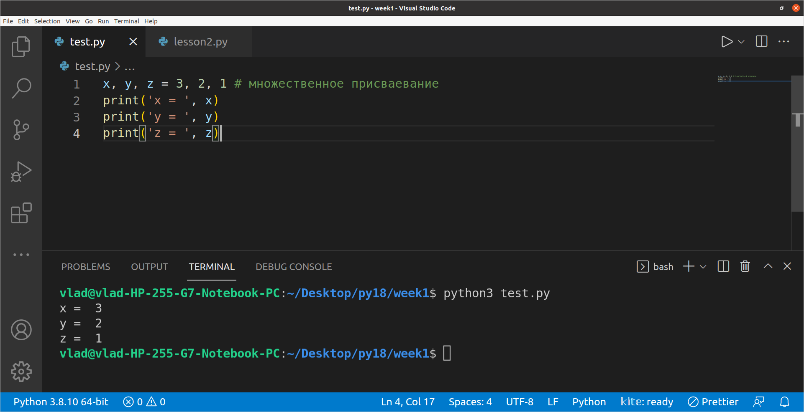

Slide 40
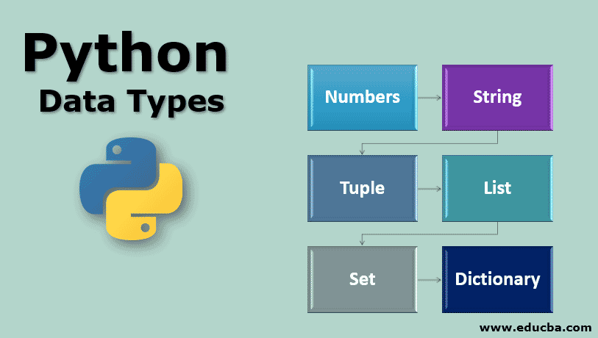

Slide 41
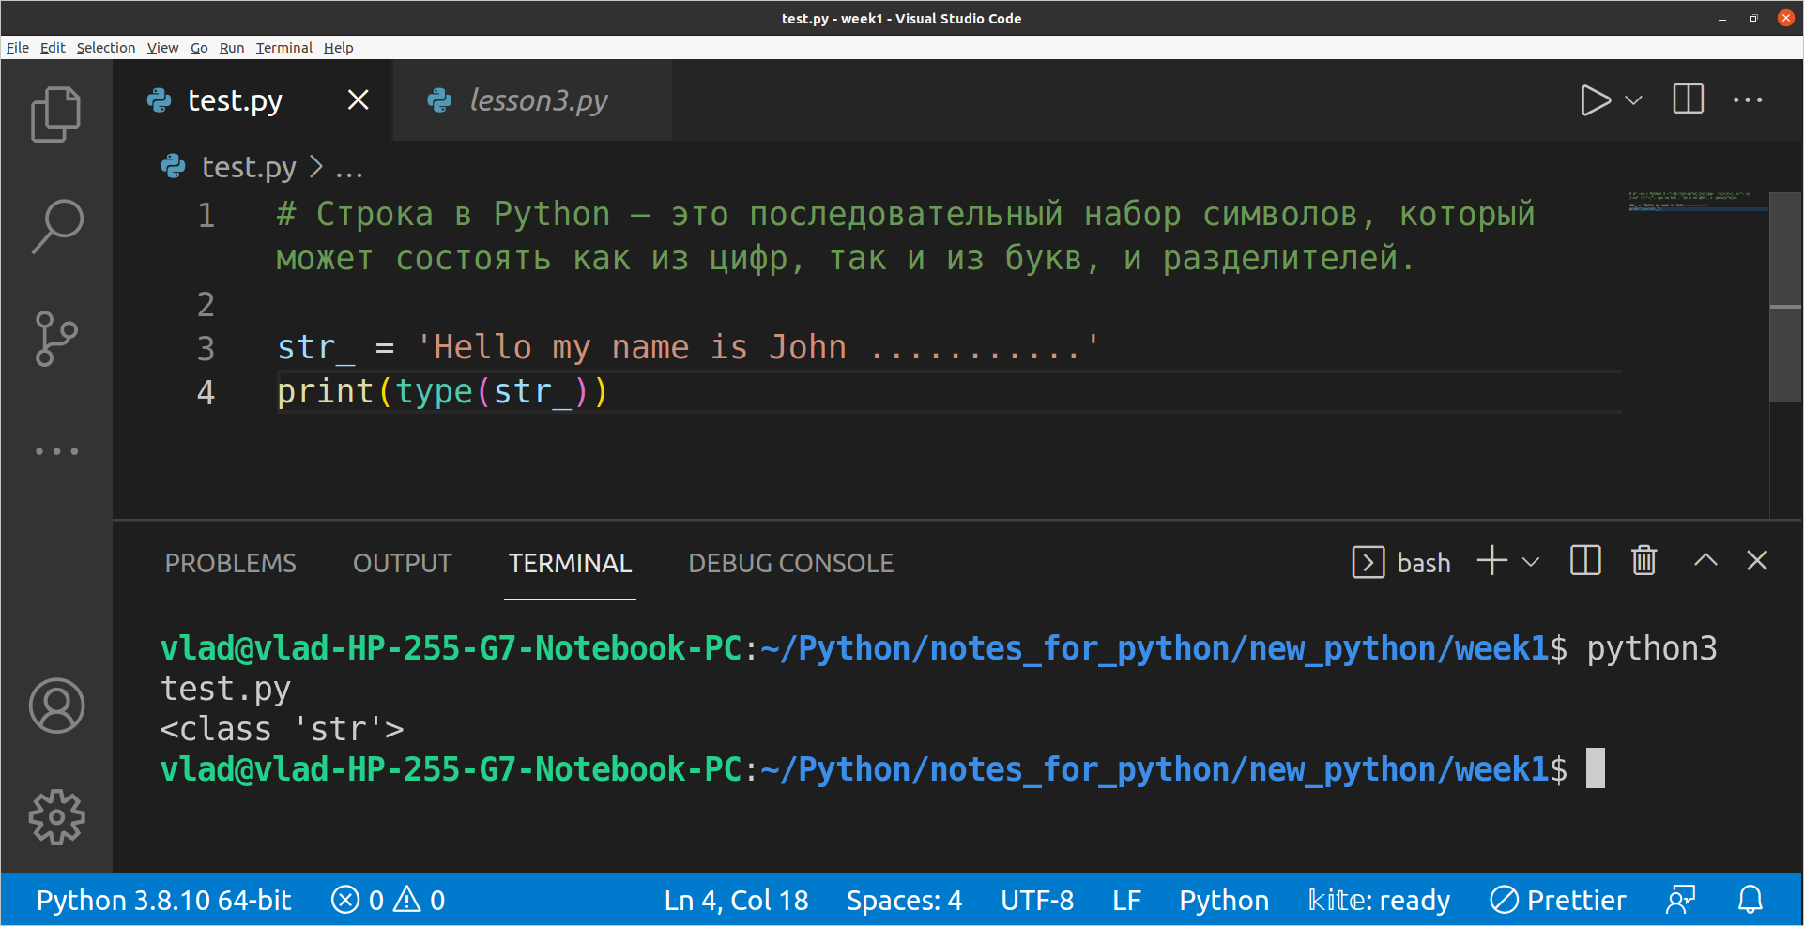

Slide 42
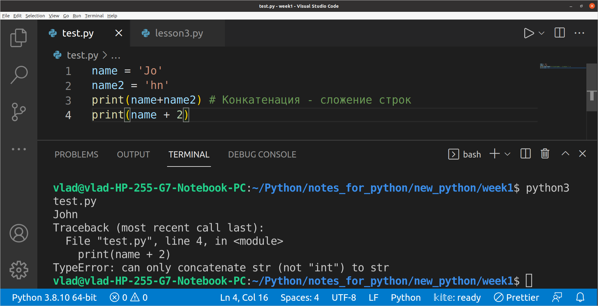

Slide 43
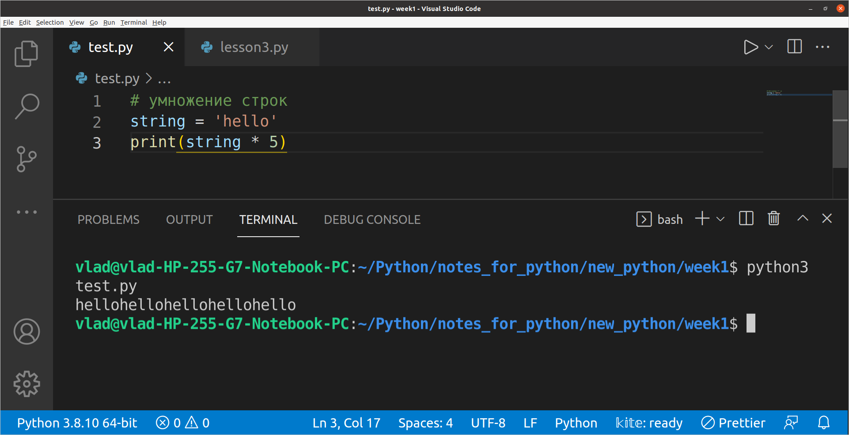

Slide 44
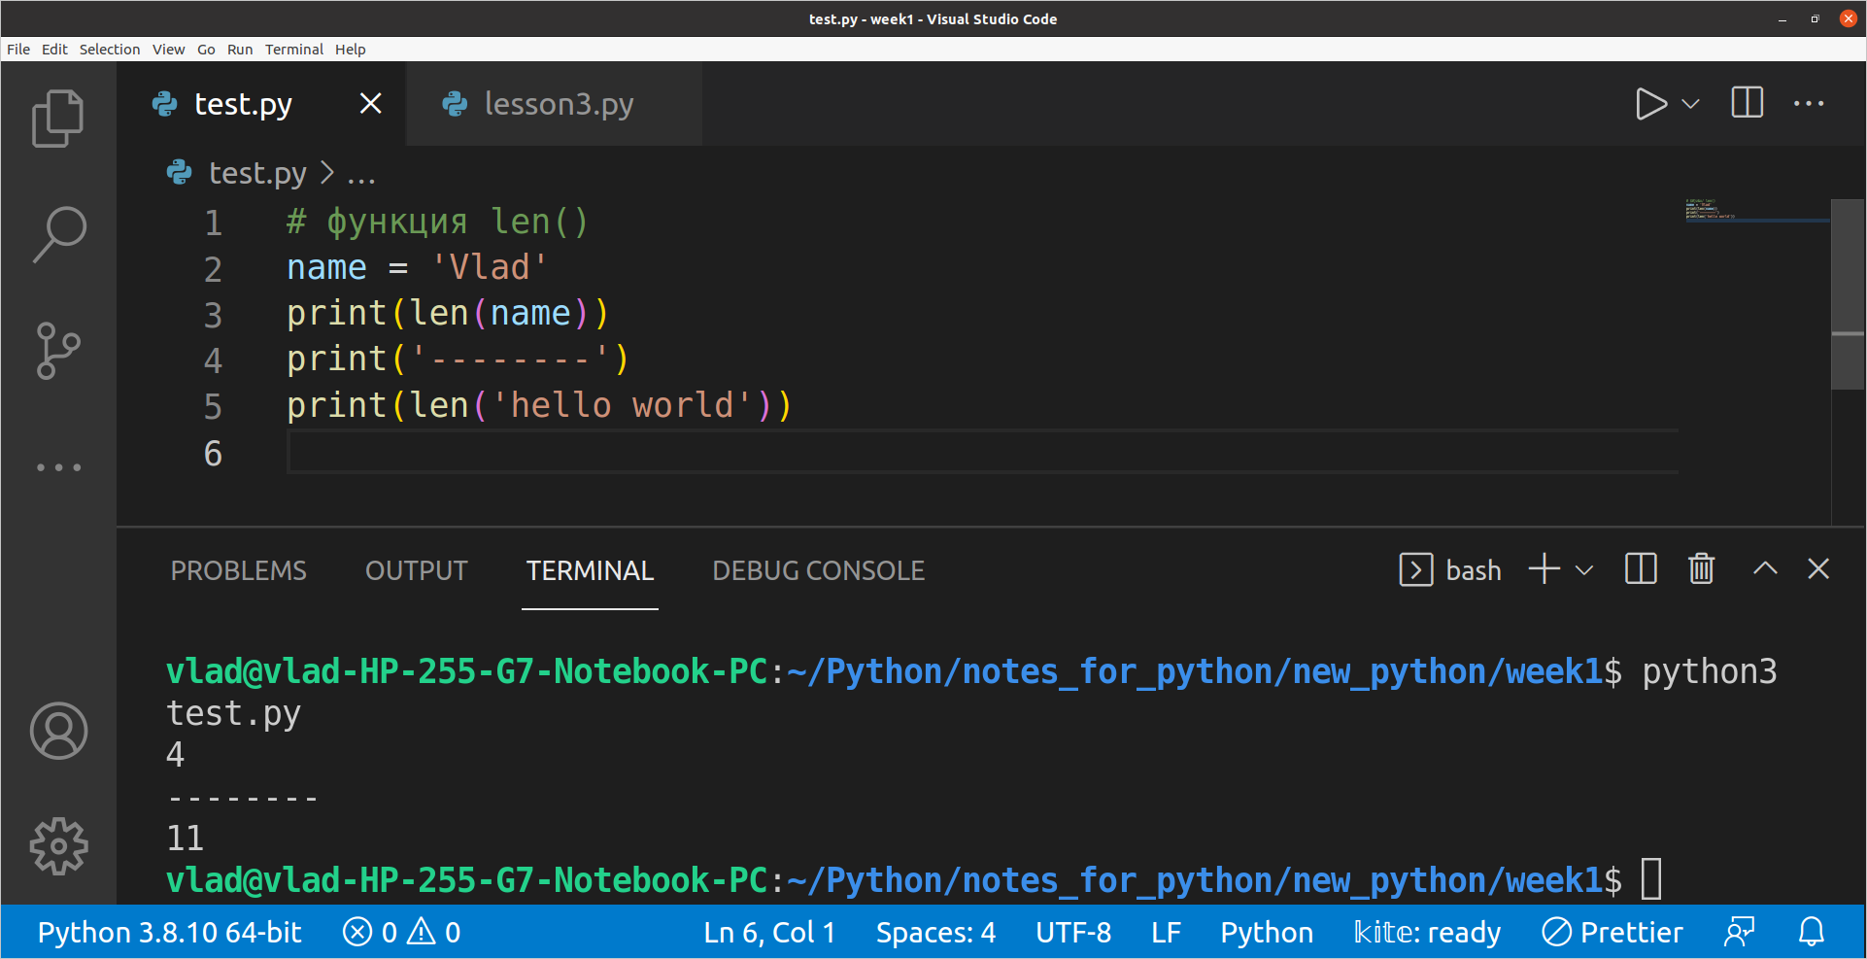

Slide 45
